Slide 1

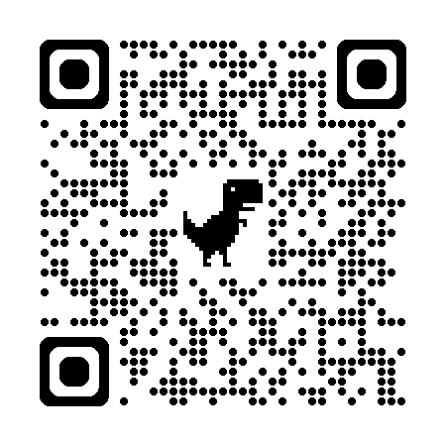
ニチイキッズ八戸ゆりの木保育園
住所：八戸市長者3丁目3-36
TEL ：0178-73-7180

